Slide 1
MIND TRAINER JR.
Hugo Moragues Valencia
David Cabot Janssen

Slide 2
TARGET RESEARCH
Padres con niños de entre 2 y 4 años.
Que busquen juegos muy sencillos que permitan desarrollar la mente de sus hijos a la vez que entretenerles.
El juego está basado en juegos de mesa a los que sus padres habrán jugado o conocido cuando eran pequeños. Esa nostalgia servirá para que lo adquieran para sus hijos.

Slide 3
MARKET RESEARCH
Fuentes: App Store, Play Store
Juegos de pago: 0,72€ - 15€
Características comunes:
- Coloridos llamativos
- Muy interactivos
- A penas contienen texto
- Todos tienen sonido y música

Slide 4
GAME FEATURES
Simple e intuitivo: el juego debe estar basado en reglas sencillas que el niño sea capaz de entender y deducir con facilidad.
Colores llamativos y botones grandes: siguiendo con el concepto del primer punto, el niño debe ser capaz de interactuar con facilidad con las partes funcionales del juego. Con los colores llamativos se consigue que el niño identifique qué elementos son los que le permiten interactuar con el juego y los botones grandes ayudan a que sea mas sencillo.
Que no requiera destreza de lectura: a esta edad, los niños aún no han desarrollado la destreza de lectura. El juego debe orientarse a la identificación de letras y números.
De duración corta: el lapso de atención de estos niños es pequeño, por lo que es importante que estos juegos no sean muy extensos.

Slide 5
LANGUAGES AND LIBRARIES
Lenguajes:
HTML5: lenguaje de marcado básico que sustentará la estructura de la aplicación.
Javascript: sus características (programación orientada a objetos, web dinámica) permiten cubrir las necesidades que requiere el desarrollo de la aplicación.
CSS: lenguaje de hojas de estilo que nos permitirá definir el aspecto visual de la aplicación.
Librerias:
JQuery: programación que implementa métodos y funciones predefinidos que usaremos para crear los eventos y acciones pertinentes para el funcionamiento de la aplicación.
jQueryUI: añade un conjunto de plug-ins, widgets y efectos visuales a JQuery.

Slide 6
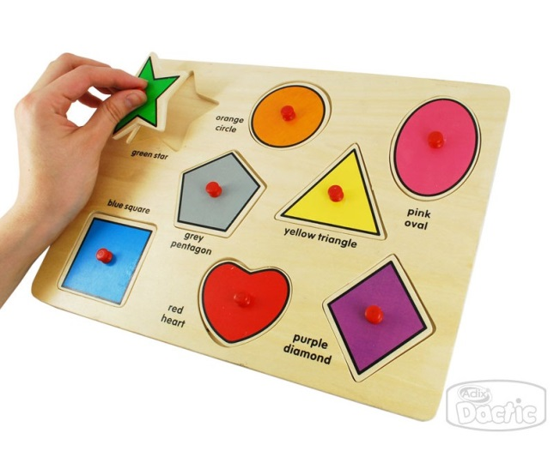
GEOMETRIC QUIZ
Relaciona colores con sus nombres a la vez que las figuras geométricas con sus formas.

Slide 7
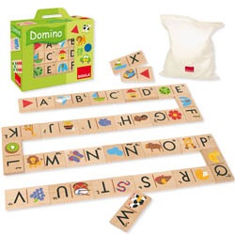
CRAZY SORT
Aparecen dos secuencias desordenadas de números y letras que deberán ordenarse para completar el juego.

Slide 8
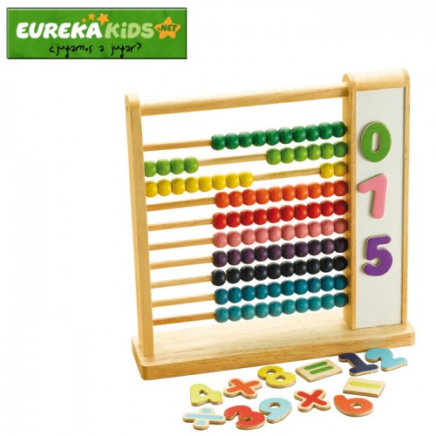
ABACUS POCUS
En un lado aparece una estructura tipo ábaco con un color para cada hilera y en el otro números de un determinado color. Se deben mover las fichas de un color acorde con el número del mismo color.

Slide 9
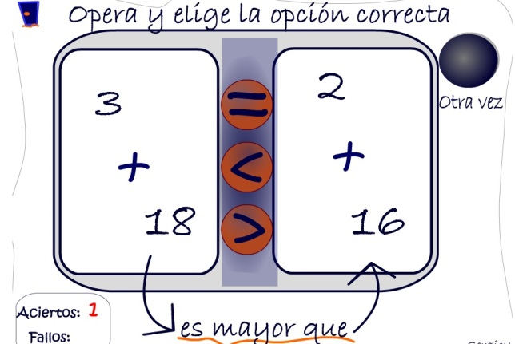
MAGIC SIGNS
Aparecen dos números y se debe elegir su relación correspondiente (mayor que, menor que o igual).
Dos niveles de dificultad.

Slide 10
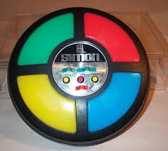
SUPER SPEED COLOR
Se reproduce una secuencia visual de colores que debe repetirse en el mismo orden para avanzar en la dificultad de juego.

Slide 11
PLANNING
FECHA
25/03 | INICIO FASE DE DESARROLLO | PSEUDOCÓDIGO
28/03 | PANTALLA DE SELECCIÓN DE GÉNERO Y MENÚ PRINCIPAL
 | PARTE LOGICA DEL CODIGO
26/03 | MINIJUEGO GEOMETRIC QUIZ
27/03 | MINIJUEGO CRAZY LETTERS
28/03 | MINIJUEGO ABACUS POCUS
29/03 | MINIJUEGO MAGIC SIGNS
30/03 | PARTE VISUAL DEL CODIGO
31/03 | FASE TESTEO
01/04
02/04
03/04
04/04
05
06
07
08
09

